Slide 1
第六章和第7章作业讲解

Slide 2
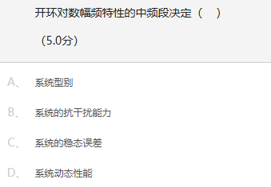
D

Slide 3
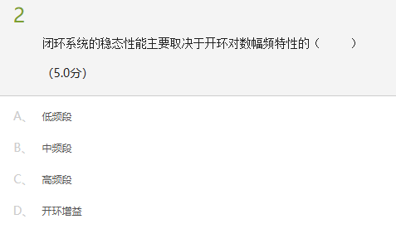
A

Slide 4
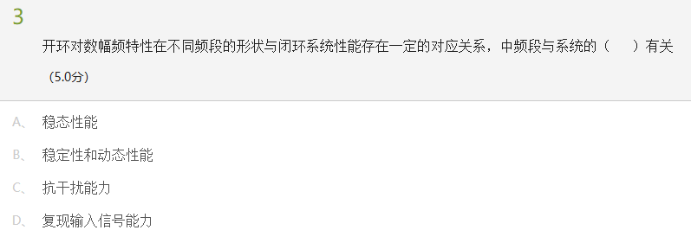
B

Slide 5
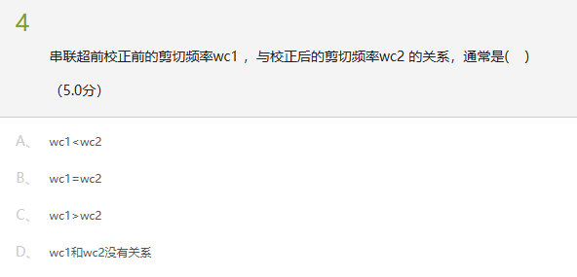
A

Slide 6
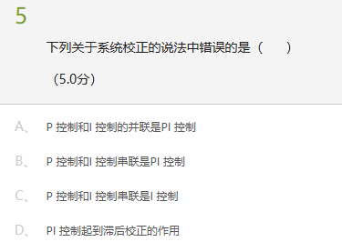
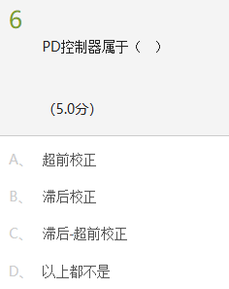
B
A

Slide 7
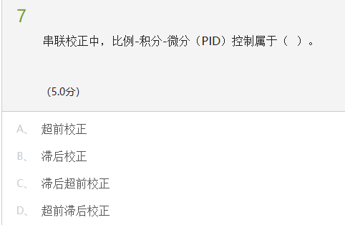
C

Slide 8
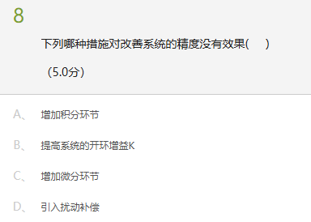
C

Slide 9
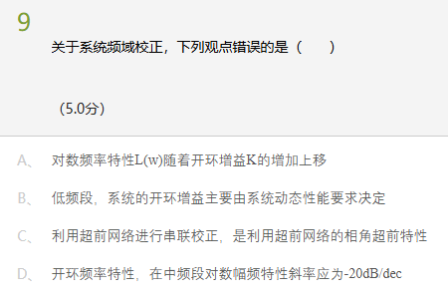
B

Slide 10
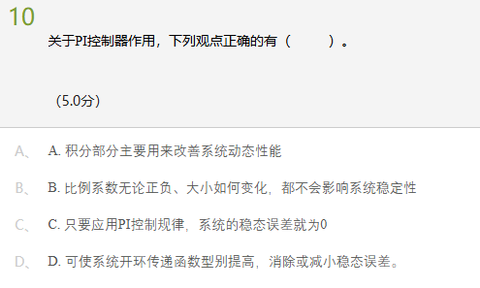
D

Slide 11
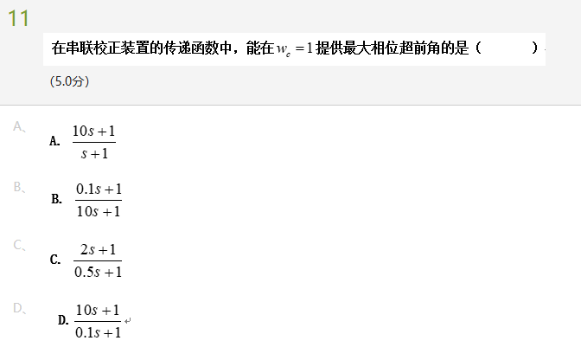
D

Slide 12
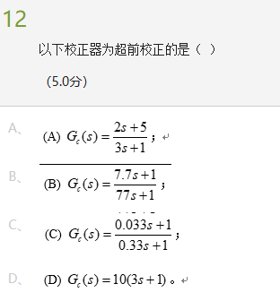
D

Slide 13
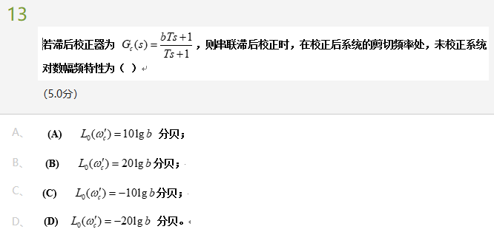
D

Slide 14
采用相位超前校正时，未校正系统在校正后系统剪切频率处的对数幅频特性为10lga 。( ) -10lga
PD控制是一种相位滞后校正。( ) 超前
滞后校正会降低系统响应速度和抗高频干扰能力。( )
采用相位滞后校正时，未校正系统在校正后系统剪切频率处的对数幅频特性为20lgb。（ F ）-20lgb (b<1)
前馈补偿和扰动补偿是开环和闭环结合的复合控制方式。（ T ）
超前校正可用于同时提高快速性和改善平稳性的应用场合。（ T ）
相同的控制系统设计指标，设计或校正方式是不唯一的。（ T ）
相位滞后校正的原理是利用高频衰减特性减小剪切频率，提高相角裕度，改善动态性能。（ T ）
相位滞后校正时，校正器的转折频率分别位于原系统剪切频率的两侧。（F ）超前
开环对数频率特性中频段与系统的稳态性能有关。（ F ）低频段
相位超前校正器最大超前角所处频率为其两个转折频率的平均值。（F）几何中心
相位滞后校正高频段对数幅频特性为-20lgb。（ F ）中频段
F
F
F

Slide 15
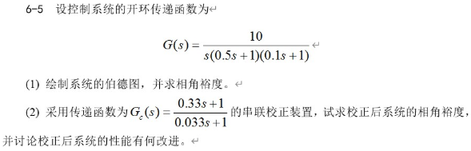
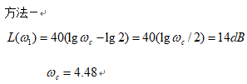

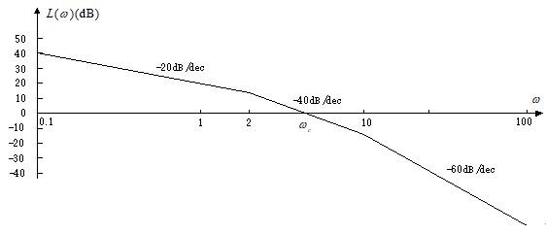


计算校正前系统的剪切频率
计算校正前系统的相角裕度

Slide 16
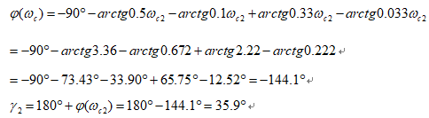
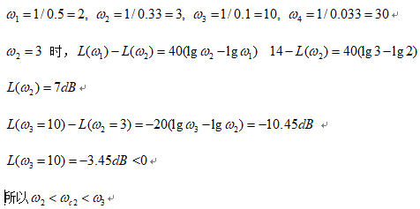

计算校正后系统的传递函数
计算校正后系统的相角裕度
计算校正后系统的剪切频率
分析校正对系统的影响
校正环节为相位超前校正，校正后系统的相角裕量增加，系统由不稳定变为稳定，且有一定的稳定裕度，降低系统响应的超调量；剪切频率增加，系统快速性提高；但是高频段增益提高，系统抑制噪声能力下降。

Slide 17
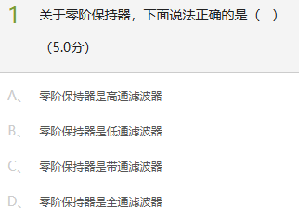
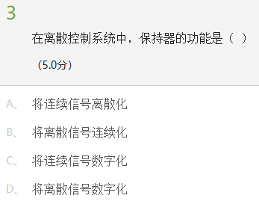
B
B

Slide 18
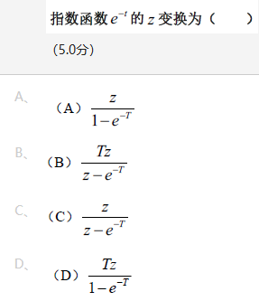
C

Slide 19
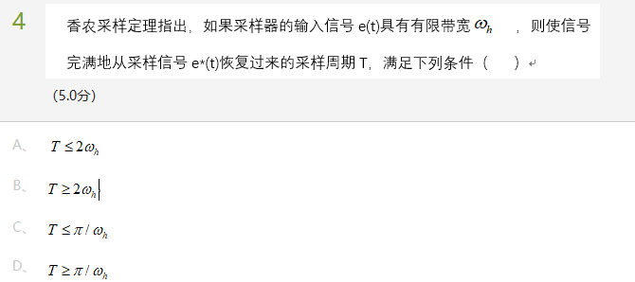
C

Slide 20
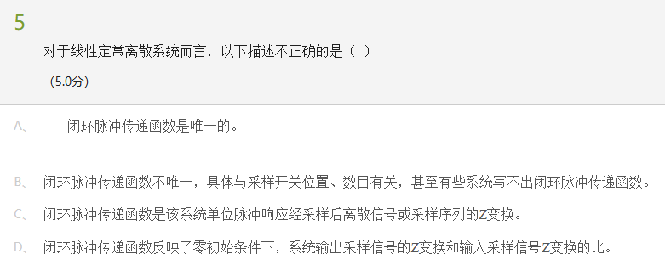
A

Slide 21
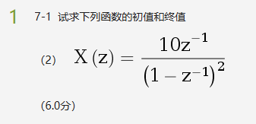
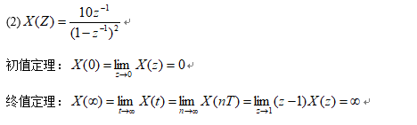

Slide 22
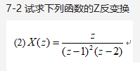
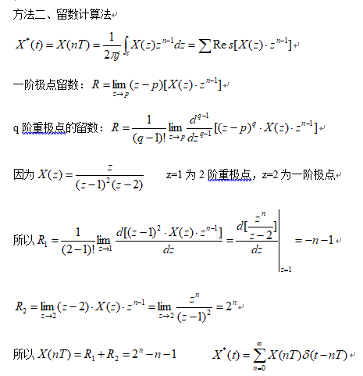
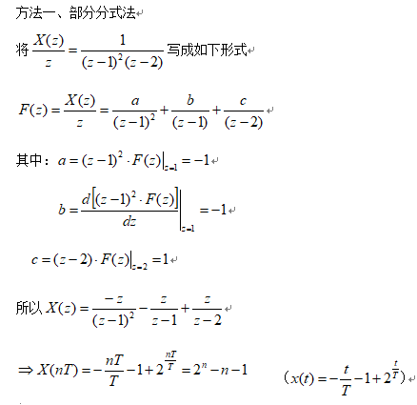

Slide 23
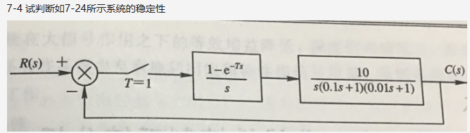
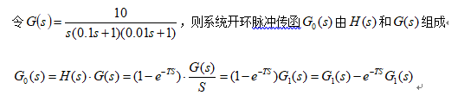
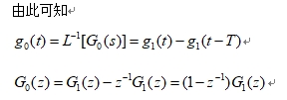

Slide 24
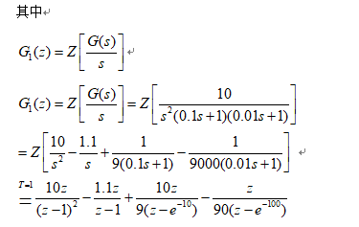





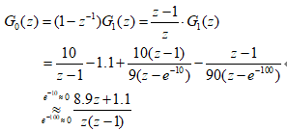
1.开环脉冲传递函数（Z变换）
2.闭环传递函数
3.闭环系统特征方程 D(Z)=0
4.直接求根，判断闭环极点是否在单位圆内。

Slide 25
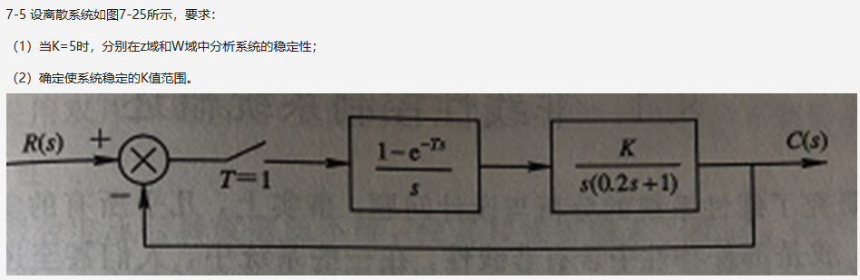
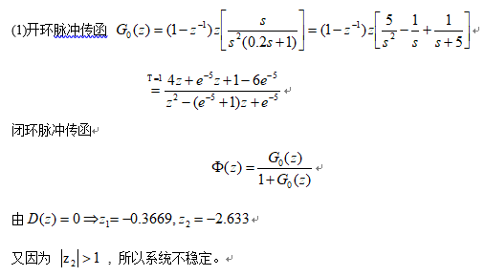
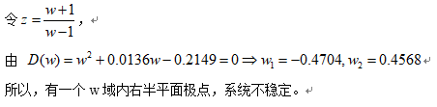
1.开环脉冲传递函数（Z变换）
2.闭环传递函数
4.双线性变换，用劳斯判据判断稳定性
3.闭环系统特征方程 D(Z)=0
4.直接求根，判断闭环极点是否在单位圆内。

Slide 26
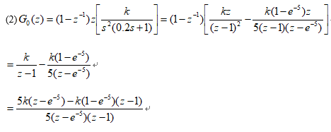
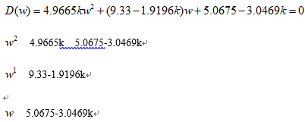


Slide 27
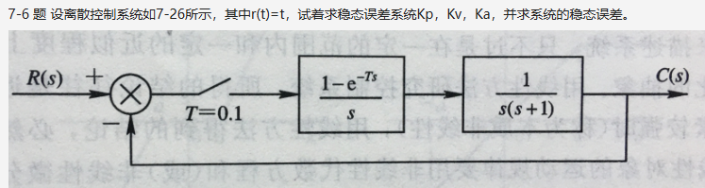
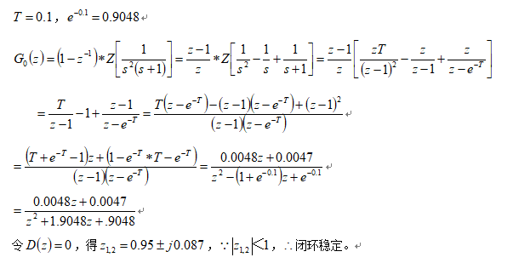
计算稳态误差
首先，分析稳定性
1.开环脉冲传递函数（Z变换）
2.闭环系统特征方程 D(Z)=0
3.直接求根，判断闭环极点是否在单位圆内。

Slide 28
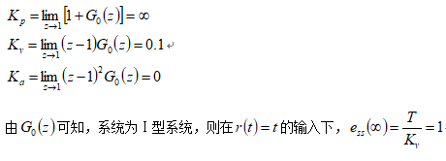
接着，计算稳态误差
4. 计算静态位置系数、静态速度系数、静态加速度系数。
5. 判断型别，根据输入信号和静态系数，求稳态误差

Slide 29
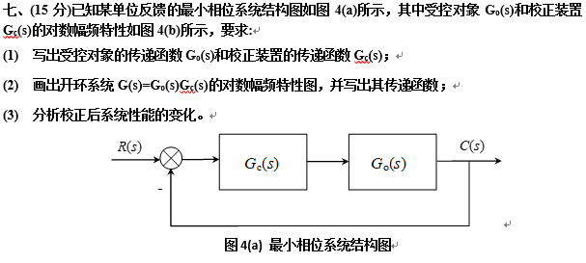
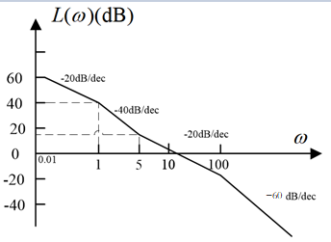

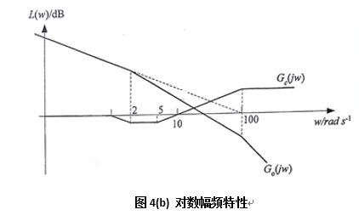


分别从低频段斜率（准确性）、中频段斜率（相对稳定性）、剪切频率大小（快速性）、高频段斜率（抗干扰能力）进行分析

